Slide 1
Благородный олень

Slide 2
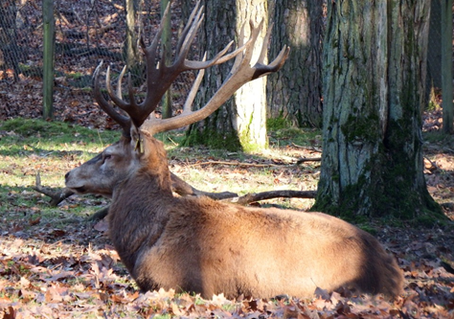
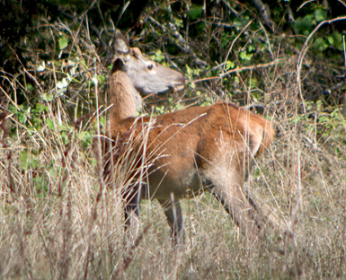
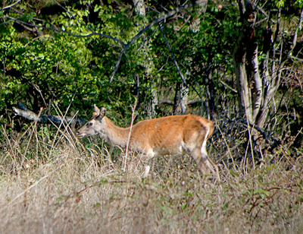
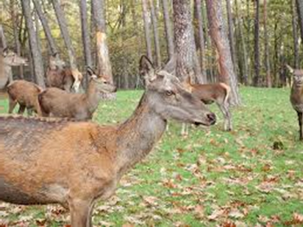
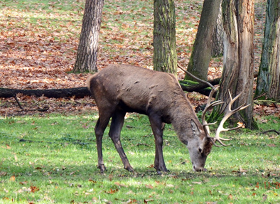
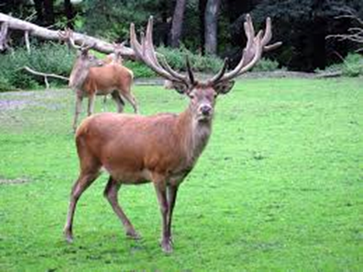
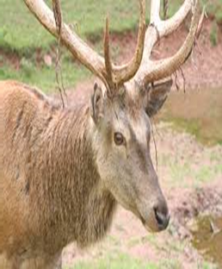
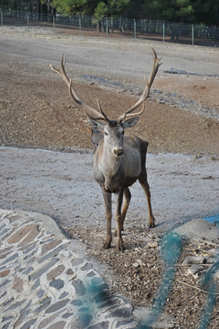
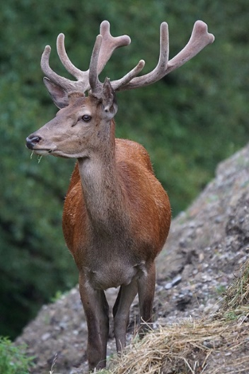
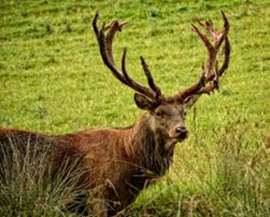
Виды благородных оленей
В этот вид животных входит несколько подвидов, которые отличаются друг от друга различными параметрами. В качестве подвида следует рассматривать:
•Европейского оленя.
•Кавказского оленя.
•Вапити.
•Маралов.
•Крымского оленя.
•Тугайного или бухарского оленя.
•Изюбрей.

Slide 3
Описание
Рога у оленей начинают расти по достижении 1 года жизни, а по достижении 2-х лет жизни, уже к осени, на голове оленей вырастают так называемые «спички», окостеневшие рога без отростков. Где-то в апреле месяце олени сбрасывают свои первые рога. После этого начинают расти новые рога, но уже с отростками. Рога увеличиваются в размерах по мере роста животных, при этом увеличивается и количество отростков.
Ареал обитания благородных оленей весьма широк, поэтому подобные животные встречаются во многих уголках нашей планеты. Они повсеместно встречаются на просторах Евро-Азиатского континента.
Благородные олени предпочитают обитать в пределах Южной Скандинавии, Афганистана, Монголии, Тибета, а также юго-востока Китая. Кроме этого, многочисленные популяции «Cervus elaphus» распространены на территории Северной Америки. Их реально встретить на территории Новой Зеландии, на территории Австралии, в Чили и в Аргентине. Сюда их в свое время завезли, и они неплохо себя здесь чувствуют.
В Европе благородные олени и их подвиды встречаются в дубравах, а также светлых буковых лесах. На Кавказе, особенно в летний период, эти животные распространены в верхних частях лесного пояса, где достаточное количество полян с высокой травой. На Алтае и в Саянах маралы встречаются на зарастающих гарях или в верхних областях насаждений. Отсюда они выходят на пастбища, расположенные на альпийских лугах.
Это животные, которые употребляют в пищу исключительно растительность. Поэтому их рацион питания состоит из листьев и почек различных растений, однолетних побегов деревьев, а также кустарников. С наступлением лета, рацион питания благородных оленей заметно расширяется, за счет ягод, грибов, мха и других растений, и их плодов.
Маралы с большим удовольствием поедают морские водоросли, которых в большом количестве выбрасывают волны на побережье. Кроме этого, в их рацион питания входят ветки различных лиственных пород деревьев и кустарников, в том числе дикие виды яблони и груши.

